Slide 1
Философия информации в России
Доклад на XX Международной научной конференции «Крым-2013»,
г. Судак, Украина, 11 июня 2013 г.
К.филос.н. Юрий Юрьевич Чёрный, зам. директора ИНИОН РАН, г. Москва

Slide 2
В докладе в хронологическом порядке представлен предварительный анализ документального потока российской научной литературы, в которой употребляется термин «философия информации».
Ввиду сложности и многосторонности темы автор не претендует на развёрнутый анализ и синтез рассмотренных публикаций и приглашает коллег присоединиться к начатой работе.
Автор будет благодарен за указание на другие источники, в которых присутствует термин «философия информации».
E-mail: yuri.chiorny@mail.ru

Slide 3
Введение. Философия информации – новая область философских исследований
На рубеже XX и XXI вв. в России, как и в ряде других стран (напр., Великобритании, США, КНР) возникла новая область философских исследований – «философия информации» (ФИ).
Можно говорить о широкой и узкой трактовках этого термина . В широком смысле ФИ – деятельность, связанная с изучением наиболее общих проблем информации. В узком смысле – это самостоятельная область философского знания.
В докладе речь пойдёт главным образом о процессе институционализации ФИ в России, который пока ещё далёк от своего завершения.

Slide 4
Философия информации в широком и узком смыслах
Широкий смысл
Изучение наиболее общих проблем информации (с 1960-х гг.)
Р.Ф. Абдеев, Ю.Ф. Абрамов, И.Ю. Алексеева, Г.Г. Белоногов, А.И. Берг, А.А. Берс, Д.И. Блюменау, А.С. Бондаревский, Л.И. Бородкин, Н.П. Ващекин, В.Н. Волкова, Р.С. Гиляревский, В.М. Глушков, В.С. Готт, И.М. Гуревич, А.А. Денисов, Д.И. Дубровский, А.П. Ершов, И.М. Зацман, Б.Б. Кадомцев, В.З. Коган, К.К. Колин, А.А. Ляпунов, В.П. Леонов, А.И. Лисин, А.И. Михайлов, В.В. Саночкин, В.П. Седякин, Э.П. Семенюк, Р.Б. Сейфуль-Мулюков, А.В. Соколов, Ю.Н. Столяров, Ф.Е. Темников, В.С. Тюхтин, А.И. Уёмов, Б.С. Украинцев, А.Д. Урсул, Д.С. Чернавский, А.И. Чёрный, Ю.И. Шемакин, Ю.А. Шрейдер, Р.М. Юсупов и др.
Узкий смысл
Институционализация ФИ как самостоятельной области философского знания (с 1996 г.).
М.Н. Щербинин, А.В. Нестеров, С.М. Оленев, Л.В. Скворцов, В.И. Каширин, О.В. Каширина, К.К. Колин, А.В. Соколов, Г.В. Хлебников, Ю.Ю. Чёрный и др.

Slide 5
М.Н. Щербинин. «Философия информации» (1996; 2001)

Slide 6
М.Н. Щербинин. «Философия информации» (1996; 2001)
Щербинин М.Н. Философия информации // Информатизация Москвы, России, мира, Вселенной. – М., 1996. - № 3 (4).
Щербинин М.Н. Философия информации // Прикладная философия и социология: Труды международной конференции «Континуальные логико-алгебраические исчисления и нейроматематика в науке, технике и экономике – КЛИН-2001» (г. Ульяновск, 15-17 мая 2000 г.) / Под ред. Л.И. Волгина. – Ульяновск: УлГТУ, 2001. – Т. 1. – С. 96-99.
Щербинин Михаил Николаевич – д.филос.н.(1991), проф. На момент публикации статьи – зав. кафедрой философии и социологии гуманитарного факультета Тюменского инженерно-строительного института. В настоящее время – зав. кафедрой философии Тюменского государственного университета.

Slide 7
М.Н. Щербинин. «Философия информации» (2001)
«…философия информации есть результат, долгое время подготавливаемый самой прогрессией природы, общества и мышления. Предварительно должны были состояться и состоялись: всё углубляющееся взаимопроникновение языка и мышления; единство исторического и логического; диалектическое единство необходимости и свободы, индивидуального и социального, сущего и должного; понимание сознания как общественного сознания; выявление закономерностей психогенеза; внутренняя связь естественных и искусственных языков; генезис современных форм речи; осознание важности количественного значения явлений мира и его связи с качественным разнообразием оного; констатация факта многоканальности информации, явлений пророчества, предвидения; рождение кибернетики. /…/ Таким образом, сама жизнь, само время подталкивают современный разум к новому подходу в понимании единства мира, которое можно мыслить, например, не в его «бытии», не в его «материальности» или в Боге, а в его всеобщей целостности, в повсеместном взаимодействии множественного разнообразия. /…/ …именно философия информации обеспечивает новую формулу целостности собственно философского знания в его всемирном историческом масштабе» (С. 96, 98, 99).

Slide 8
А.В. Нестеров. «Философия информации» (2000)

Slide 9
А.В. Нестеров. «Философия информации» (2000)
Нестеров А.В. Философия информации // Научно-техническая информация. Сер. 1. Организац. и методика информ. работы. – М., 2000. - № 2. – С. 1-9.
Нестеров Анатолий Васильевич – д.ю.н. (2002), проф. На момент публикации статьи – к.т.н., доц., советник Таможенной службы 2-го ранга (г. Новосибирск). В настоящее время – проф. кафедры судебной власти и организации правосудия факультета права Национального исследовательского университета «Высшая школа экономики» (г. Москва).

Slide 10
А.В. Нестеров. «Философия информации» (2000)
«Понятие «информация» из области профессионального знания специалистов по передаче данных стало общесистемным. В статье приведён тензорный (общесистемный) подход к данному термину. /…/
…она [информация – Ю.Ч.] связана с разнообразием, структурой, неоднородностью, неопределённостью, выбором, оригинальностью, новизной, неожиданностью, упорядоченностью, содержательностью, ценностью чего-либо и представляет собой в самой общей форме отражение. Отражение как продукт процесса отражения, как правило, представляет собой нечто отличное от отражаемого, под которым будем понимать элементы универса Вселенной. /…/ В 1916 г. Эйнштейн ввёл тензорное представление, в рамках которого получили развитие ковариантные и контравариантные изменения. Если координата объекта меняется в том же направлении, как изменился базис, - объект ковариантен по этому базису. Если координата объекта меняется противоположным образом – объект контравариантен. Если же координата объекта не меняется, то он называется инвариантным относительно этих изменений. /…/ Факт рождения элемента универса Вселенной характеризуется не только началом его движения во времени, но и началом движения потока отражения этого элемента в окружающей его среде или индивидуализации, что в конечном счёте приводит к информации как ещё одному свойству элементов универса Вселенной… /…/ (C. 1, 4, 6).

Slide 11
С.М. Оленев. «Философия информации. Проблемно-тематическая разработка» (2001)

Slide 12
С.М. Оленев. «Философия информации. Проблемно-тематическая разработка» (2001)
Оленев С.М. Философия информации. Проблемно-тематическая разработка. – М.: Компания Спутник+, 2001. – 47 с.
Оленев Святослав Михайлович – д.филос.н. (2004), проф. В настоящее время – проф. кафедры прикладной информатики Института информационных коммуникаций и библиотек Московского государственного университета культуры и искусств.

Slide 13
С.М. Оленев. «Философия информации. Проблемно-тематическая разработка» (2001)
«Понятие «информация» закономерно появилось в связи с переходом рядом научных дисциплин качественного рубежа, связанного с достижением определённого порогового уровня самоорганизации социотехнологий. Характерно, что впервые термин «информация» как научный был употреблён в рамках именно гуманитарной дисциплины, а точнее – в теории журналистики. А. Курсом и (как считается) вне зависимости от него Р. Хартли в 1928 году сформулированы первые определения информации как единства содержательного самотождества сведений, уникального содержания актуального сообщения – динамической коммуникативной формы существования прикладных данных. Единство универсальности содержания и распространённости прикладных аспектов предметной области способствовали тому, что понятие «информация» экспансивно внедрилось в многообразие социальных и семантических ниш, став достоянием бытовой вербальной коммуникации раньше, чем оно обрело квалифицированные трактовки дисциплинарной области. /…/ К моменту первых попыток трактовки понятия оно имело настолько высокий потенциал полисемии, связанной также и с полистратным функционированием, что до сих пор в значительной части случаев категориального и семантического анализа понятия «информация», речь идёт о явлении, а не о сущности, что объяснимо прочным семантическим комплексообразованием в условиях полидисциплинарного функционирования» (С. 5-6).

Slide 14
С.М. Оленев. «Философия информации. Проблемно-тематическая разработка» (2001)
«…Наиболее значительное направление исследований природы информации – атрибутивное. /…/ Согласно этой концепции, информация представляет одно из базовых свойств объективной реальности, существующее в своеобразных инвариантах на уровнях неживой, живой и социальной природы. Таким образом, информация становится атрибутивной характеристикой материи наряду и в связи с взаимодействием, движением, отражением, энергией и т.д. Это перспективное направление дало и определили вектор развития теории информации диамата. /…/ …объективная эволюция базовой рефлексирующей подотрасли системы «знание» – философии – подошла к рубежу качественного изменения парадигматических основ, связанному с построением фундаментального теоретического основания гуманитарного знания на базе понятия информации – концептуального интегратора, характеризующегося особыми глубиной абстрагирования и эвристическим потенциалом. Закономерно, что такое основание появилось в рамках именно материалистического философского направления – в диалектическом материализме, оформившись в информационную парадигму диамата. Данная концепция представляет широчайшие возможности для построения как общенаучных методологических, так и прикладных теоретических систем, выводя гуманитарное знание на пути интенсивного прогресса» (С. 9-10, 44).

Slide 15
Л.В. Скворцов. «Философия информации или информационная культура» (2003)

Slide 16
Л.В. Скворцов. «Философия информации или информационная культура» (2003)
Скворцов Л.В. Философия информации или информационная культура // Человек: образ и сущность. Слово и культура. Ежегодник / РАН. ИНИОН. Центр гуманит. науч.-информ. исслед.; Редкол.: Скворцов Л.В., Галинская И.Л., сост. и др. – М., 2003. – С. 53-80.
Скворцов Лев Владимирович – д.филос.н. (1968), проф. Зам. директора по научной работе Института научной информации по общественным наукам РАН. Руководитель Центра гуманитарных научно-информационных исследований ИНИОН РАН.

Slide 17
Л.В. Скворцов. «Философия информации или информационная культура» (2003)
«Хотя понятие «философия информации», казалось бы, уже имеет сегодня легитимный статус, однако определение его содержания остаётся нерешённой до конца проблемой. Среди них следует, прежде всего, выделить понятие «киберфилософия». /…/
Понимающий подход – это сфера культурологии как науки, хотя зарождается он в сфере философии. Понимание – это знание истины жизни конкретного субъекта. Истина жизни данного субъекта может и не быть истиной жизни для другого субъекта. Именно через понимание и достигается комфортная межцивилизационная среда и то дружественное взаимодействие, которое Флориди рассматривает лишь как следствие делимитизации культуры, экспансии имеющего смысл опыта и создание общего семантического пространства. Но общее семантическое пространство, в действительности не однородно: оно возникает как диалог культур, как своеобразная «сотовая» реальность. Всякая попытка представить одну ячейку этих сот в качестве универсального образца для всех ячеек имеет своим неизбежным следствием конфликт культур и распад общего семантического пространства. В этом смысле методологическое первенство философии информации, рассматриваемое в контексте картезианско-кантианского понимания эмпирического субъекта, как создающего и утверждающего универсальную и только универсальную истину и отрицающего возможность истины конкретного субъекта, представляется весьма сомнительным» (С. 54, 80).

Slide 18
В.И. Каширин, О.В. Каширина. «Философия информации: союз философии и компьютерной культуры» (2006)

Slide 19
В.И. Каширин, О.В. Каширина. «Философия информации: союз философии и компьютерной культуры» (2006)
Каширин В.И., Каширина О.В. Философия информации: союз философии и компьютерной культуры // Вестник Ставроп. гос. ун-та: Науч. журн. – Ставрополь, 2006. – Вып. 44. – С. 157-161.
Каширин Валерий Иванович – д.филос.н.(1999), проф. Проф. кафедры социальной философии и этнологии Северо-Кавказского федерального университета (г. Ставрополь). Каширина Ольга Валерьевна – д.филос.н. (2007), проф. На момент публикации статьи – к.филос.н., доц. кафедры социальной философии и этнологии, докторант Ставропольского государственного университета. В настоящее время – проф. кафедры социальной философии и этнологии и кафедры философии Северо-Кавказского федерального университета (г. Ставрополь).

Slide 20
В.И. Каширин, О.В. Каширина. «Философия информации: союз философии и компьютерной культуры» (2006)
«Активно разрабатываемая на Западе «философия информации», якобы обнимающая всё достигнутое человечеством знание, на самом деле есть лишь частная научная дисциплина. Только союз философии и компьютерной культуры создаёт истинное философское знание, отражающее процесс виртуализации социального пространства-времени. /…/ Компьютерная культура, как и всякая другая, изучается философией культуры. Однако всё больше и больше она выделяется в отдельную область самодостаточного знания, которая превращается в философию информации и становится составной частью современной глобалистики. /…/ В современной отечественной глобалистике социальное пространство рассматривается в качестве составного элемента монодуального социального времени, в котором выделяется коллективно-пространственная горизонталь и индивидуально-временная вертикаль. /…/ Такая постановка проблемы социального времени в современной отечественной глобалистике удивительным образом отвечает реальностям компьютерной культуры. /…/ Требуется союз философии и компьютерной культуры, на основе которого возможно развитие новой отрасли философского знания – философии информации» (С. 157, 160, 161).

Slide 21
Секция «Философия информации и коммуникации» V Российского философского конгресса «Наука. Философия. Общество» (2009)

Slide 22
Секция «Философия информации и коммуникации» V Российского философского конгресса «Наука. Философия. Общество» (2009)
Секция «Философия информации и коммуникации» V Российского философского конгресса «Наука. Философия. Общество» (Новосибирск, НГУ, 25-28 августа 2009 г.) // Наука. Философия. Общество. Материалы V Российского философского конгресса. Т. 1 – Новосибирск: Параллель, 2009. – С. 323-358.
В материалы секции вошли тезисы 37 учёных из России и одного учёного из Республики Беларусь. В то же время термин «философия информации» ни в одном из тезисов не встречается.
На предыдущем IV Российском философском конгрессе (г. Москва, МГУ, 24-28 мая 2005 г.) обсуждение данного круга проблем велось в рамках круглого стола «Информация и развитие».
Географически материалы представлены следующим образом: Москва - 6 , Санкт-Петербург - 3, Барнаул – 1, Бийск – 1, Брянск – 1, Ижевск – 1, Йошкар-Ола – 1, Казань – 1, Миасс – 1, Новосибирск – 1, Омск – 3, Ростов-на-Дону - 4, Самара – 1, Ставрополь – 1, Томск – 8, Уфа – 2, Чита – 1, Минск – 1.

Slide 23
К.К. Колин. «Теоретические проблемы информатики. Том 1. Актуальные философские проблемы информатики» (2009)

Slide 24
К.К. Колин. «Теоретические проблемы информатики. Том 1. Актуальные философские проблемы информатики» (2009)
Колин К.К. Теоретические проблемы информатики. – Том 1. Актуальные философские проблемы информатики./ Под общ. ред. К.И. Курбакова. – М.: КОС-ИНФ, 2009. – 222 с.
Колин Константин Константинович – д.т.н. (1978), проф. , гл. науч. сотр. Института проблем информатики РАН (г. Москва).

Slide 25
К.К. Колин. «Теоретические проблемы информатики. Том 1. Актуальные философские проблемы информатики» (2009)
«Философия информации развивается в России уже более 40 лет, и в последнее время её проблемы всё более активно обсуждаются и на страницах научных журналов, и на научных конференциях… /…/ Наиболее актуальными фундаментальными проблемами здесь являются следующие: 1. Исследование концептуальной природы информации как одного из фундаментальных проявлений реальности окружающего нас мира. /…/ 2. Фундаментальная проблема… /…/ заключается в необходимости более полного осмысления роли информации в эволюционных процессах… /…/ 3. …выявить и сформулировать общие законы информатики… /…/ 4. …проблема изучения её методами той новой информационной реальности, которая формируется на нашей планете в последние годы… /…/ 5. …дальнейшее развитие основных научных методов информатики… /…/ 6. Актуальная методологическая проблема заключается в адекватном позиционировании информатики в системе современной науки. /…/ 7. …научно-методологическая проблема заключается в необходимости сформировать новую, перспективную структуру предметной области информатики… /…/ 8. …необходимо кардинальным образом изменить существующий концептуальный подход к изучению проблем информатики в системе образования… /…/ (С. 54-55).

Slide 26
К.К. Колин. «Теоретические проблемы информатики. Том 1. Актуальные философские проблемы информатики» (2009)
«1. Информация, в широком понимании этого термина, представляет собой объективное свойство реальности… /…/ 2. Физическая информация представляет собой объективное свойство реальности… /…/ 3. Количество информации является мерой сложности организованных систем любой природы… /…/ 4. Информация пронизывает все уровни организации материи и энергии в окружающем нас мире… /…/ 5. Информация является решающим фактором эволюции… /…/ 6. Понятия «материя», «энергия» и «информация» являются равнозначными по своему уровню общенаучными философскими категориями. /…/ 7. Информация является многоплановым феноменом реальности… /…/ 8. Объектами изучения информатики как фундаментальной науки являются основные свойства информации, закономерности процессов информационного взаимодействия в природе и обществе, а также методы организации этих процессов в технических, биологических и социальных системах… /…/ 9. Особенно актуальным представляется сегодня объединение усилий учёных из различных областей научного знания… /…/ в изучении особенностей проявления информации в биологических системах, а также в процессах, происходящих в неживой природе» (С. 80-82).

Slide 27
К.К. Колин. «Философия информации и фундаментальные проблемы современной информатики» (2010)

Slide 28
К.К. Колин. «Философия информации и фундаментальные проблемы современной информатики» (2010)
Колин К.К. Философия информации и фундаментальные проблемы современной информатики // Информационные ресурсы России: Науч.-практич. журн. – М., 2010. - № 1 (113). – С. 25-28.
Колин Константин Константинович – д.т.н. (1978), проф. , гл. науч. сотр. Института проблем информатики РАН (г. Москва).

Slide 29
К.К. Колин. «Философия информации и фундаментальные проблемы современной информатики» (2010)
«Философия информации развивается в России уже более 40 лет. Здесь в первую очередь необходимо отметить фундаментальные исследования данной проблемы, которые были проведены академиком А.Д. Урсулом. Его монографии, опубликованные более 30 лет тому назад [2-5], являются классическими работами в этой области и хорошо известны специалистам. Они остаются актуальными и сегодня, когда философские проблемы информации и информатики всё более активно обсуждаются на страницах научных журналов и конференциях [6-14]. /…/ Наиболее актуальными фундаментальными проблемами здесь являются: 1. Исследование концептуальной природы информации как одного из проявлений реальности окружающего нас мира. /…/ 2. Необходимость более полного осмысления роли информации в эволюционных процессах… /…/ 3. …выявить и чётко сформулировать общие законы информатики. /…/ 4. Необходимо дальнейшее развитие основных научных методов информатики… /…/ 5. Актуальная научно-методологическая проблема заключается в адекватном позиционировании информатики в системе современной науки… /…/ 6. Важная проблема заключается в необходимости сформировать новую, перспективную структуру предметной области информатики. /…/» (С. 25-26).

Slide 30
К.К. Колин. «Философия информации и фундаментальные проблемы современной информатики» (2010)
«Проведенные в последние годы в России исследования философских проблем информатики [6, 10, 17] позволили сформулировать некоторые научные положения, которые можно рассматривать в качестве философских основ информатики как фундаментальной науки об информации и процессах информационного взаимодействия в природе и обществе. /…/ 1. Информация в широком понимании этого термина представляет собой объективное свойство реальности… /…/ 2. Информация пронизывает все уровни организации материи и энергии в окружающем нас мире… /…/ 3. Информация является решающим фактором эволюции… /…/
4. Количество информации является мерой сложности организованных систем любой природы…
5. Информация является многоплановым феноменом реальности, который специфическим образом проявляет себя в различных условиях протекания информационных процессов в разнообразных информационных средах… /…/
6. …существуют некоторые фундаментальные закономерности проявления информации, которые являются общими для всех информационных процессов» (С. 27).

Slide 31
К.К. Колин. «Философия информации и фундаментальные проблемы современной информатики» (2010) Избранная библиография
Работы А.Д. Урсула 1968-1975 гг.
Урсул А.Д. Природа информации. Философский очерк. – М.: Политиздат, 1968. – 288 с.
Урсул А.Д. Информация. Методологические аспекты. – М.: Наука, 1971. – 295 с.
Урсул А.Д. Отражение и информация. – М.: Мысль, 1973. – 231 с.
Урсул А.Д. Проблема информации в современной науке (Философские очерки). – М.: Наука, 1975. – 287 с.
Работы К.К. Колина 2005-2009 гг.
Колин К.К. Природа информации и философские основы информатики // Открытое образование. – 2005. – № 2. – С. 43-51.
Колин К.К. Философские и научно-методологические проблемы современной информатики // Открытое образование. – 2007. – № 3 (62). – С. 54-59.
Колин К.К. Актуальные философские проблемы информатики. Теоретические основы информатики. Том 1. – М.: КОС-ИНФ, 2009. – 222 с.

Slide 32
К.К. Колин. «Философские проблемы информатики» (2010)

Slide 33
К.К. Колин. «Философские проблемы информатики» (2010)
Колин К.К. Философские проблемы информатики. – М.: БИНОМ. Лаборатория знаний, 2010. – 264 с. – «Информатизация образования).
Книга представляет собой переиздание монографии 2009 г. «Теоретические проблемы информатики. Том 1. Актуальные философские проблемы информатики» (см. слайды 22-25).
Колин Константин Константинович – д.т.н. (1978), проф. , гл. науч. сотр. Института проблем информатики РАН (г. Москва).

Slide 34
К.К. Колин. «У истоков российской философии информации» (2010)

Slide 35
К.К. Колин. «У истоков российской философии информации» (2010)
Колин К.К. У истоков российской философии информации // Урсул А.Д. Природа информации: философский очерк / Челяб. гос. акад. культуры и искусств; Науч.-образоват. центр «Информационное общество»; Рос. гос. торгово-эконом. ун-т; Центр исслед. глоб. процессов и устойчивого развития. – 2-е изд. – Челябинск, 2010. – С. 5-14.
Колин Константин Константинович – д.т.н. (1978), проф. , гл. науч. сотр. Института проблем информатики РАН (г. Москва).

Slide 36
К.К. Колин. «У истоков российской философии информации» (2010)
«Термин философия информации появился в научной терминологии сравнительно недавно. Его, в частности, использовал китайский учёный Лю Ган, статья которого была опубликована в России в 2007 г. под названием «Философия информации и основы будущей китайской философии науки и техники». Здесь философию информации предлагается рассматривать как новую дисциплину в области философских исследований, возникшую «с приходом киберпространства и наступлением киберэпохи». /…/
Нам представляется, что эта точка зрения слишком узкая, и поэтому согласиться с ней можно лишь частично – в вопросе целесообразности выделения новой дисциплины в области философии. Что же касается содержания этой дисциплины, то, по нашему мнению, оно должно быть существенно более широким. Действительно, ведь в 1968 г., когда вышла в свет первая монография А.Д. Урсула о природе информации, такие понятия, как киберпространство и компьютерный поворот в философии, ещё не были распространены в научном сообществе. Тем не менее уже в тот период времени в России активно обсуждались философские аспекты теории информации – новой научной дисциплины, которая начала тогда бурно развиваться и всё более широко использоваться не только в технических науках, но также в биологии и лингвистике» (С. 6).

Slide 37
К.К. Колин. «Философия информации – актуальное направление исследований в области философии науки» (2010)

Slide 38
К.К. Колин. «Философия информации – актуальное направление исследований в области философии науки» (2010)
Колин К.К. Философия информации – актуальное направление исследований в области философии науки // Вестник Кемер. гос. ун-та культуры и искусств. – Кемерово, 2010. - № 12. – С. 43-51.
Колин Константин Константинович – д.т.н. (1978), проф. , гл. науч. сотр. Института проблем информатики РАН (г. Москва).

Slide 39
К.К. Колин. «Философия информации – актуальное направление исследований в области философии науки» (2010)
«Дискуссии о природе информации в научном сообществе идут уже более полувека, а в последние годы они разгораются с новой силой. Только в России за последнее десятилетие опубликованы десятки статей и монографий, в которых высказываются самые различные точки зрения на природу информации и делаются попытки дать этому понятию ещё одно, собственное определение. Анализ этих работ показывает, что в большинстве из них рассматриваются лишь аспекты проявления феномена информации, главным образом, в связи с развитием компьютерной человеко-машинной среды. /…/
В определённой мере этот вывод подтверждают и результаты обсуждения философских проблем информации на круглом столе, который состоялся в мае 2010 года в редакции журнала «Вопросы философии» под руководством его главного редактора академика В.А. Лекторского [26]. Автор настоящей работы был одним из участников этого обсуждения. Оно показало, что философские проблемы информации сегодня приобретают всё большую актуальность и значимость. Однако они ещё недостаточно систематизированно изучаются в системе современной науки, а в системе образования эти проблемы практически полностью игнорируются. /…/ Здесь необходима планомерная и систематическая работа, а также более тесная международная кооперация» (С. 47-48).

Slide 40
А.В. Соколов. «Философия информации» (2010)

Slide 41
А.В. Соколов. «Философия информации» (2010)
Соколов А.В. Философия информации: проф.-мировоззр. учеб. пособие / С.-Петерб. гос. ун-т культуры и искусств. – СПб.: СПбГУКИ, 2010. – 368 с.
Соколов Аркадий Васильевич – д.пед.н. (1979), проф. Проф. Санкт-Петербургского государственного университета культуры и искусств.

Slide 42
А.В. Соколов. «Философия информации» (2010)
«К сожалению, никто из классиков философии не заинтересовался информацией, видимо считая её недостойной внимания серьёзных мыслителей, поэтому информация ютится на периферии философских дискуссий, оставаясь, как выразился Платон, «бесцветной, без очертаний, неосязаемой сущностью». Впрочем я слишком категоричен. Философы способны рассуждать об информационных в сущности проблемах, не используя слово «информация». В этом отношении особенно преуспели французские постмодернисты (постструктуралисты) Жиль Делёз (19250-1995), Мишель Фуко (1926-1984), Жан Бодрийар (1929-2007), Жак Деррида (1930-2004). Они посвящали свои труды соотношениям вещей и знаков (смыслов), оригиналов и их копиям (симулякрам), например, генетический код использовался как симулякр организма. /…/
В начале XXI века в западной философии произошёл «информационный поворот», и была признана актуальность философского осмысления природы и сущности информации. Естественно, начались дискуссии вокруг вопроса “What is the Philosophy of Information?” /…/ Знаменательно, что китайские философы начали рассматривать философию информации в качестве «основы будущей китайской философии науки и техники». Пока ещё рано говорить о конкретных результатах «информационного поворота», но само по себе появление термина «Философия информации» в философском лексиконе уже немаловажно» (С. 137-138).

Slide 43
А.В. Соколов. Философия информации (2010)
«В относительно завершённом виде философская типизация информации выглядит так:
А. семантическая информация – амбивалентный феномен, выражающий духовные смыслы в форме коммуникабельных социальных знаков;
Б. биологическая информация – амбивалентный феномен, выражающий биологические смыслы в форме коммуникабельных биологических знаков;
В. машинная информация – амбивалентный артефакт, осуществляющий телеуправление техническими объектами и имитирующий по алгоритмическим программам семантические процессы. /…/ Тогда получается следующая формулировка философской категории информации:
информация в сущности – амбивалентный феномен, выражающий смыслы в форме коммуникабельных знаков» (С. 257).

Slide 44
А.В. Соколов. Философия информации (2010)
«Нетрудно установить, что философско-информационная мысль движется в двух направлениях: позитивистском и метафизическом. Соответственно, обнаруживаются две версии философии информации: версия П – позитивистская и версия М – метафизическая. /…/ Главная задача метафизической философии информации (версии М) видится в раскрытии умопостигаемых сущностей, прежде всего семантической информации, путём осознания их бытия (онтология), природы (эпистемология), ценности (аксиология) в соответствии с мировоззренчески обоснованными методологическими принципами. Тематическую структуру философии информации версии М образуют следующие разделы:
• Эпистемология (гносеология) информации, • Онтология информации, • Методология информационного подхода, • Аксиология информации, • Философская антропология (информация и человек), • Феноменология (сущность различных феноменов) информации, • Этика информации. Метафизическая версия М легко вписывается в структуру философского знания в качестве партикуляционной философской дисциплины» (С. 299, 307).

Slide 45
Совместный семинар ИПИ РАН и ИНИОН РАН «Методологические проблемы наук об информации» (с 2011 г.)
Дата | Докладчик | Тема
10.02.11 | Г.В. Хлебников | Философия информации Лучано Флориди
07.04.11 | Р.Б. Сейфуль-Мулюков | Information Science: содержание предметной области
30.06.11 | Ю.Ю. Чёрный | Сибирская школа информатики академика А.П. Ершова: впечатления очевидца
04.11.11 | Э.Р. Сукиасян | Информатика в Библиотечно-библиографической классификации
01.03.12 | В.В. Саночкин | О возможности объединения различных представлений об информации
19.04.12 | И.М. Зацман | Построение системы терминов информационно-компьютерной науки: проблемно-ориентированный подход

Slide 46
Работа совместного семинара ИПИ РАН и ИНИОН РАН «Методологические проблемы наук об информации» (с 2011 г.)
Дата | Докладчики | Тема
21.05.12 | С.А. Бешенков, И.И. Трубина, Э.В. Миндзаева | Курс информатики в современной школе
11.10.12 | В.П. Седякин, И.В. Соловьёв | О третьей проблеме Лучано Флориди и классификации информатик
13.12.12 | Ю.Л. Щапова, С.Н. Гринченко | Числовая модель периодизации археологической эпохи: информационное поле и методология исследований
07.02.13 | К.К. Колин | Философия информации: структура реальности и феномен информации

Slide 47
Работа совместного семинара ИПИ РАН и ИНИОН РАН «Методологические проблемы наук об информации» (с 2011 г.)
Дата | Докладчики | Тема
15.03.13 | К.К. Колин, А.В. Соколов, Ю.Ю. Чёрный | Философия информации. Информатика. Библиотековедение
18.04.13 | Е.Г. Воробьёв | Квантовое представление информации
27.06.13 | Э.Р. Сукиасян | Информатика: сущность понятия, границы, дефиниция (о предварительных итогах проведённого анкетирования)
 |  | Материалы семинара размещаются на странице семинара (http://www.inion.ru/seminars.mpni), а также публикуются в сборнике научных трудов ИНИОН РАН «Теория и практика общественно-научной информации»

Slide 48
11-е выездное заседание совместного семинара ИПИ РАН и ИНИОН РАН «Методологические проблемы наук об информации». Тема: «Философия информации. Информатика. Библиотековедение» (15 марта 2013 г.)
Библиотечно-информационный факультет СПбГУКИ
На заседании
Страница 11-го заседания семинара в Интернете.
Доклады:
• К.К. Колин «Философия информации и методологические проблемы наук об информации».
• А.В. Соколов «О взаимосвязях информатики и библиотековедения».
• Ю.Ю. Чёрный «Философия информации: взгляд из Китая» (по материалам статьи Лю Гана «Философия информация и основы будущей китайской философии науки и техники»).

Slide 49
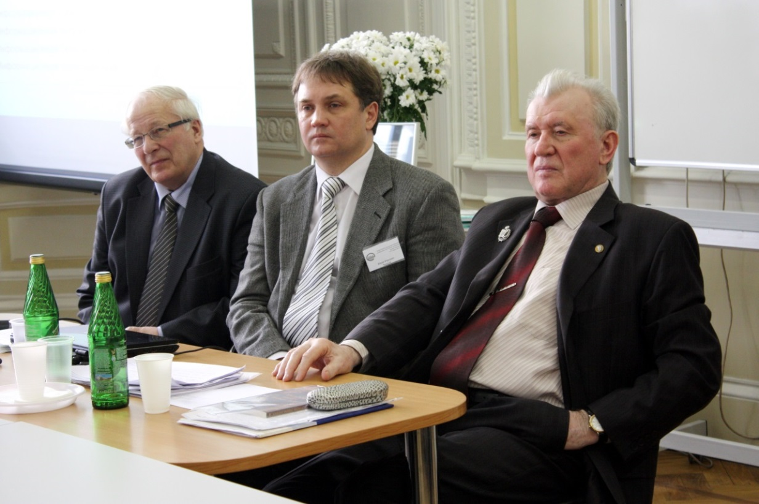
11-е выездное заседание совместного семинара ИПИ РАН и ИНИОН РАН «Методологические проблемы наук об информации». Тема: «Философия информации. Информатика. Библиотековедение» (15 марта 2013 г.)
Докладчики: А.В. Соколов, Ю.Ю. Чёрный, К.К. Колин

Slide 50
Пятая международная научная конференция «Фундаментальные основы информационной науки» (FIS-2013)
21-23 мая 2013 г. в Московском гуманитарном университете (МосГУ) состоялась V Международная научная конференция «Фундаментальные основы информационной науки» (FIS-2013).
Конференция по данной тематике проведена в России впервые. Предыдущие конференции состоялись в Мадриде (1994), Вене (1997), Париже (2005), Пекине (2010) и оказали существенное влияние на развитие данного научного направления в развитых странах.
Ряд докладов имел философский характер. В частности:
• К.К. Колин (Россия). Структура реальности и философия информации. • У Кунь (Китай). Философия информации по ту сторону классического феноменологического метода. • Ли Цзунжун (Китай), К.К. Колин (Россия), Ван Сицзюань (Китай). Теория информации Платона и две информационные революции.

Slide 51
Некоторые выводы
Философское изучение проблем информации ведётся в России с 1960-х гг.
До середины 1990-х гг. термин «философия информации» в нашей стране не употреблялся. Впервые в отечественной научной литературе он появился в 1996 г. в статье д.филос.н., проф. М.Н. Щербинина «Философия информации».
Процесс формирования и институционализации философии информации (ФИ) в России происходит на наших глазах. В нём можно выделить две стадии: 1) «стихийную» (1996-2009 гг. – работы М.Н. Щербинина, А.В. Нестерова, Л.В. Скворцова, В.И. и О.В. Кашириных ) и 2) «сознательную» (с 2010 г. – материалы V Всероссийского философского конгресса, работы К.К. Колина, А.В. Соколова, деятельность семинара «Методологические проблемы наук об информации» и др.).
Предметная область ФИ в России окончательно не определена.
Особенность российской ФИ состоит в её повышенном интересе, с одной стороны, к онтологии и гносеологии информации, с другой – к антропологии и этике информации. Российские специалисты видят в доминировании инструментально-технологической трактовки информации серьёзную опасность, которая может привести общество к антропологической катастрофе.

Slide 52
Благодарности
Автор благодарит своих коллег, оказавших помощь и поддержку при подготовке доклада и презентации:
д.т.н., проф. К.К. Колина (г. Москва);
к.и.н. И.А. Крайневу (г. Новосибирск);
д.пед.н. , проф. В.П. Леонова (г. Санкт-Петербург);
к.пед.н. Э.В. Миндзаеву (г. Москва);
д.ю.н., проф. А.В. Нестерова (г. Москва);
д.филос.н., проф. С.М. Оленева (г. Москва);
к.ф.-м.н. В.В. Саночкина (г. Москва);
к.т.н. В.П. Седякина (г. Москва);
д.филос.н., проф. Л.В. Скворцова (г. Москва);
д.пед.н. , проф. А.В. Соколова (г. Санкт-Петербург);
Н.Ю. Соколову (г. Москва);
д.пед.н., проф. Ю.Н. Столярова (г. Москва);
к.пед.н. , доц. Э.Р. Сукиасяна (г. Москва);
к.и.н. Д.Д. Трегубову (г. Москва);
к.филос.н. Г.В. Хлебникова (г. Москва).

Slide 53
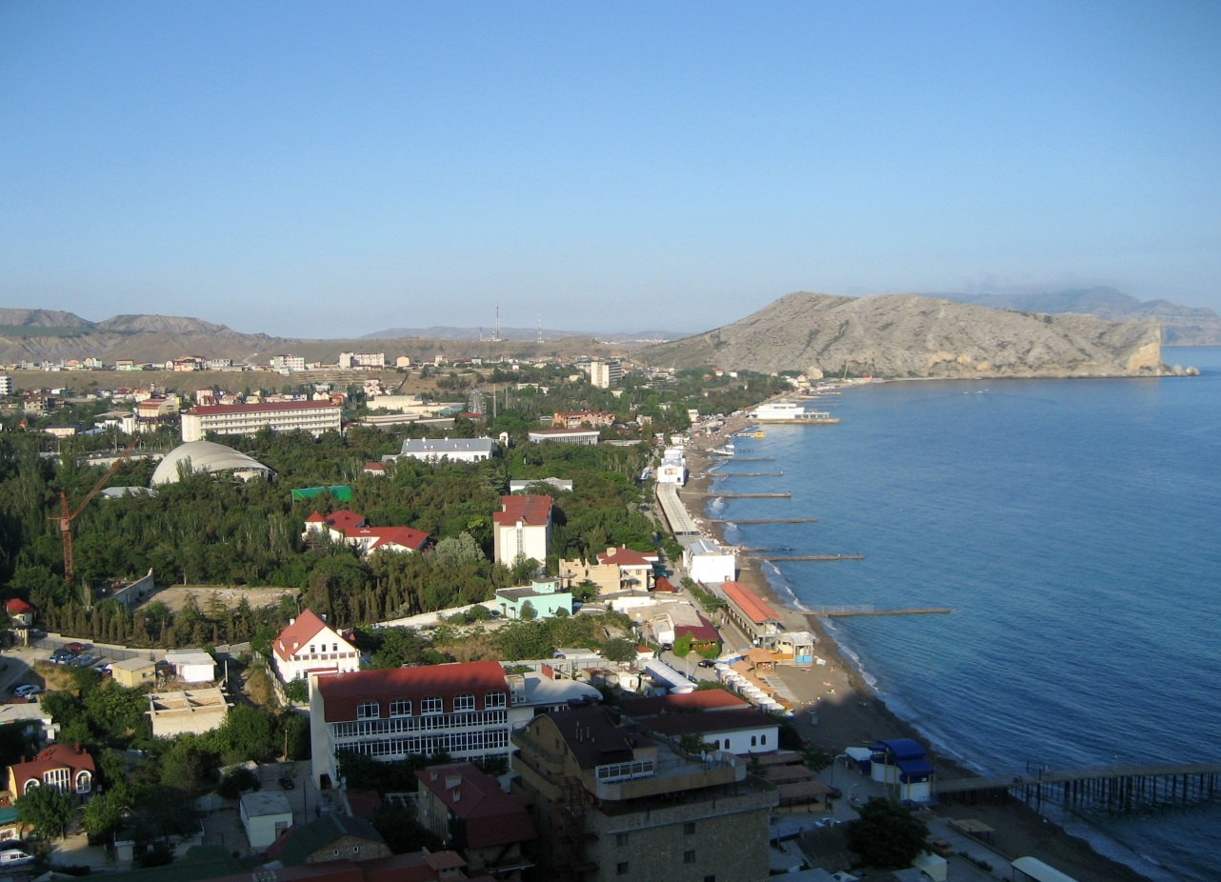
XX Международная научная конференция «Крым-2013», г. Судак, Украина
Спасибо за внимание!

